Slide 1
「水安全計画作成支援ツール簡易版」を用いた水安全計画の作成方法
＜内容＞
－ ６ステップで完成 －
ステップ１ ダウンロード
ステップ２ チーム編成と水道システムの把握
ステップ３ 危害分析
ステップ４ 管理措置の設定と対応
ステップ５ 文書と記録の管理、妥当性確認と検証、レビュー、支援プログラム
ステップ６ 保存と印刷

Slide 2
－ ６ステップで完成 － 支援ツール簡易版
１．概要
「水安全計画作成支援ツール簡易版」は、マイクロソフト エクセルを利用したもので、デフォルト値や事例を組み込むとともに、パソコンによる高速処理や対話形式などを活用し、比較的短時間に水安全計画を作成することができるツールです。
ただし、作成箇所によっては汎用事例等で対応しているため、指示に従い自らの水道施設等に合わせることが重要です。
全ての項目を入力しなくても計画を作成できますので、できるところから入力するようにして下さい。後で繰り返し変更することも可能です。
２.推奨環境
① 本体：Windowsパソコン
② OS：日本語版Windows 7以降
③ アプリケーション：Excel 2010以上のバージョンがインストールされていること。
（Office365のエクセルは不可）
（注意）ツール起動時には「マクロを有効にする」を選択して下さい。

Slide 3

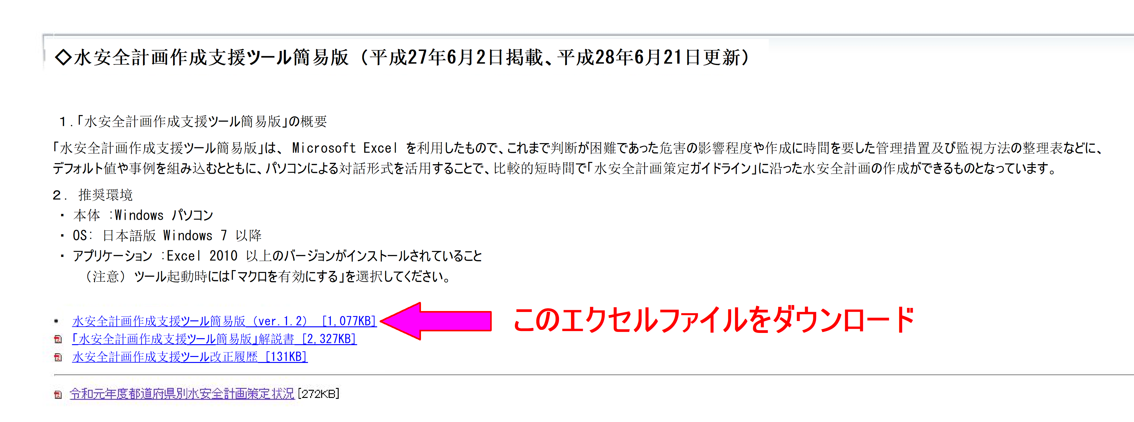
さあ、はじめましょう !! まずは、ステップ1からです !!
ステップ１ ダウンロード
https://www.mhlw.go.jp/stf/seisakunitsuite/bunya/topics/bukyoku/kenkou/suido/suishitsu/07.html
注意点
操作しているパソコン内にファイルを保存して下さい。
ネットワーク上のフォルダなどには保存しないで下さい。
マクロ実行時にエラーが表示される場合は、LANに繋がっていないスタンドアローンのPCで作業をお試し下さい。

Slide 4
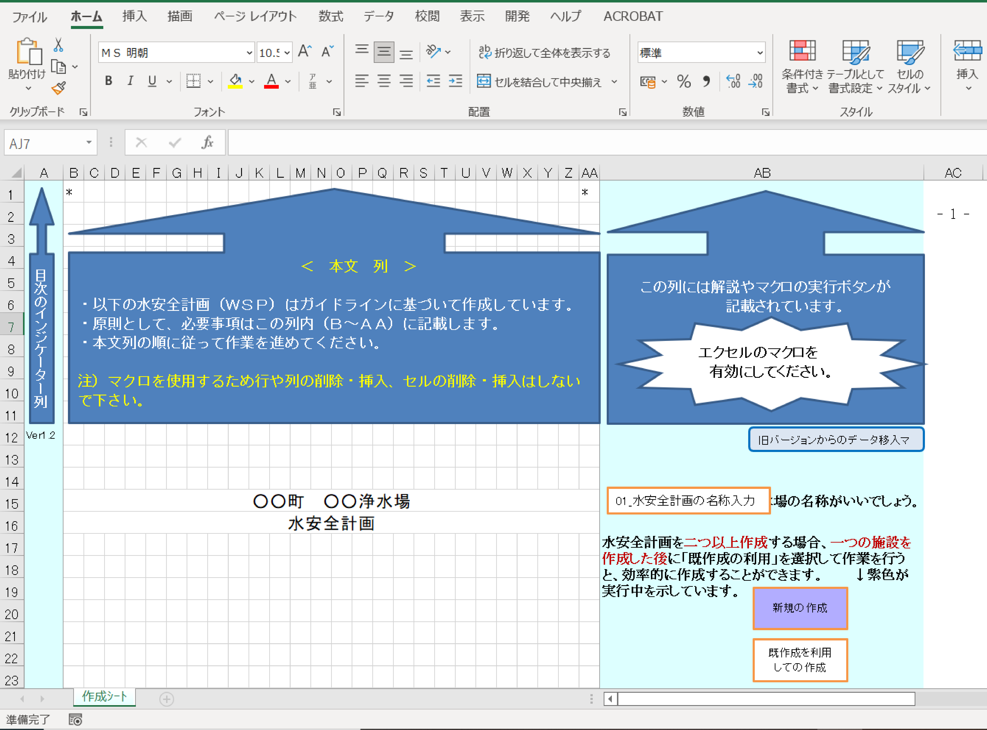
ステップ２ チーム編成と水道システムの把握
【チーム編成】（p.1～p.4※）
ＡＢ列にあるマクロボタン（01、02、03、10）をクリックして必要事項を記入して下さい。
※ページ番号はAC列です。（以下同様）
推進チームの「主な役割」はp.4のマクロをクリックして選択することもできます。
【水道システムの把握】（p.5）
C～Z列の赤字の部分を記載して下さい。
【水道システムの概要】（p.5～p.6）
1)、2)、3)、5)のマクロボタンをクリックして必要事項を記載して下さい。
次にC～Z列の赤字の部分を記載して下さい。

Slide 5
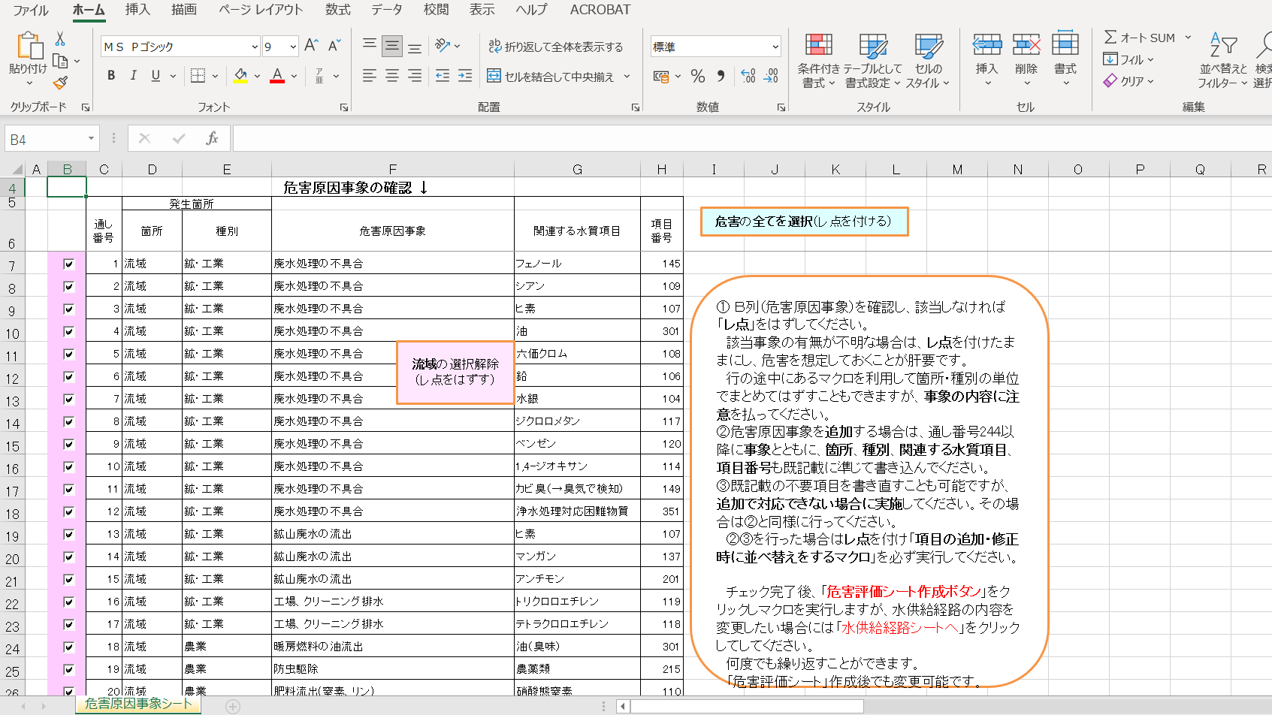
【リスクレベルの設定】（p.9）
リスクレベルは通常このまま使用。
分類の目安（p.10）のマクロをそれぞれクリック。
【管理措置の設定】（p.12）
「管理措置の内容」を選択するマクロをクリック。
選択して下さい。
【水供給経路シート】（p.14）
p.14の「水供給経路シートへ」マクロをクリック。
該当しない施設のレ点をはずす。
左の「標準処理パターン」マクロから「レ点」をチェックする方法もあります。
「危害原因事象シート」マクロをクリック。
【危害原因事象】
B列（危害原因事象）を確認し、該当しなければ「レ点」をはずす。
該当事象の有無が不明な場合は、レ点を付けたまま。
行の途中にあるマクロを利用して箇所・種別の単位でまとめてはずすこともできます。
「危害評価シート作成ボタン」マクロをクリック。
ステップ３ 危害分析

Slide 6
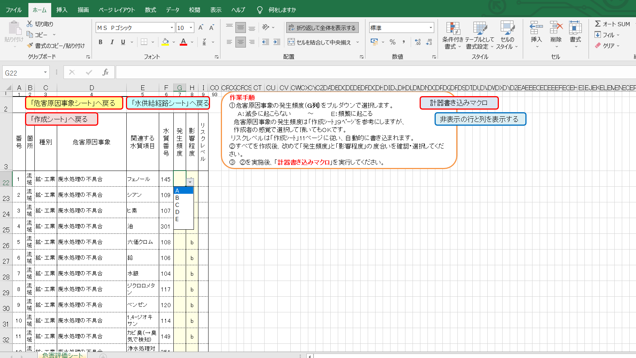
ステップ４ 管理措置の設定と対応(1)
【監視方法のチェック】
「水供給経路」内の「→」下からプルダウンで監視方法を選択。
「次の作業」マクロをクリック。
【危害原因事象の発生頻度】
G列（発生頻度）をプルダウン（A～E）で選択。
すべてを作成後、発生頻度と影響程度の度合いを確認。
「計器書き込みマクロ」をクリック。

Slide 7
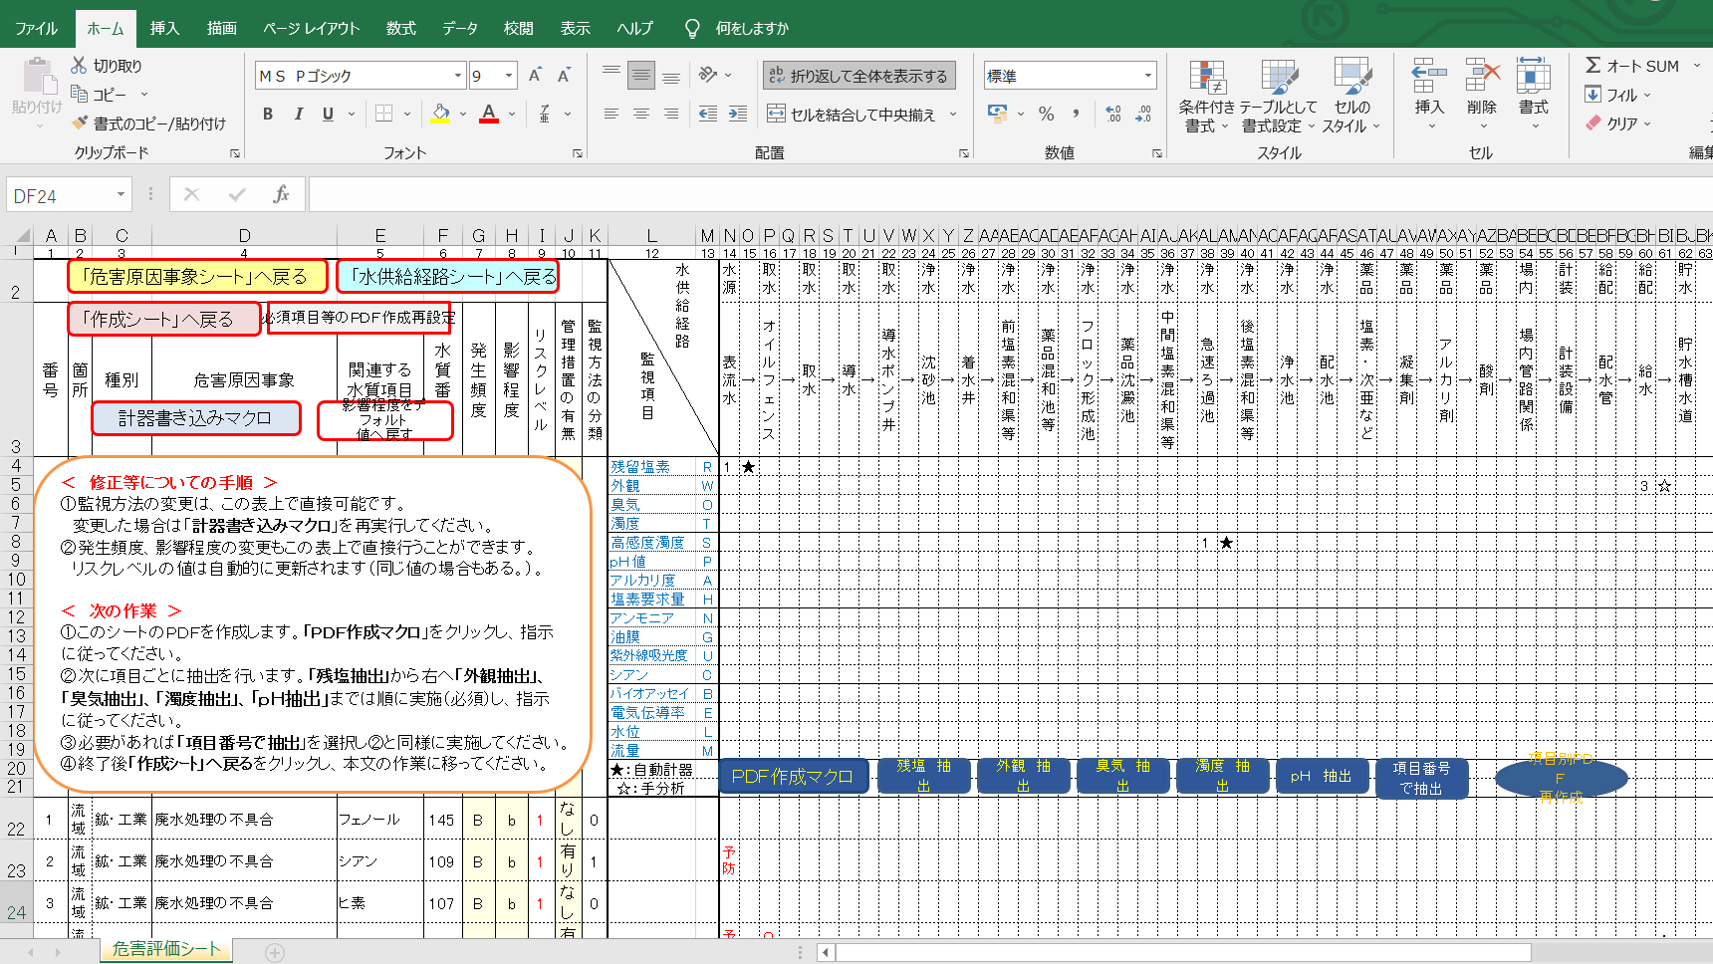
【資料PDF作成】
「PDF作成マクロ」をクリック。
【項目ごとに抽出】
「残塩抽出」から「pH抽出」まで各マクロをクリック。（各指示に従い実施）各項目のPDF作成は300行以降の「画面のPDF作成マクロ」で実施。
他の項目を作成する場合は「項目番号で抽出」マクロをクリック。(p.13)↓
「作成シートへ戻る」マクロをクリック。
ステップ４ 管理措置の設定と対応(2)

Slide 8
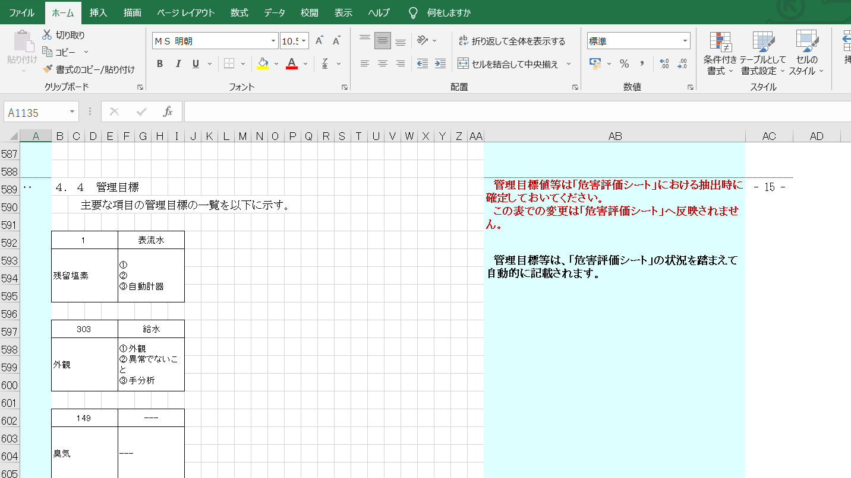
【管理目標】（p.15）
自動作成。
【危害原因事象のリスクレベルに応じた管理措置】（p.17）
必要により記載内容を変更。
【リスクレベル5及び4の危害原因事象等】（p.18～p.19）
自動作成。
【管理基準を逸脱した場合の対応】（p.20～p.23）
各事業体の内容に変更。
【水質項目別の具体的な対応】（p.24～p.28）
逸脱時の対応は、監視方法の状況に合わせて自動作成されますが、必要により実態に合わせて極力具体的に記載して下さい。※
緊急時の連絡先、特記事項は各事業体の内容に変更。
水質項目の管理措置がない場合は作成は不要。「目次の再作成」マクロをクリック→「04.指定ページへのジャンプ」マクロをクリック。29と入力。）
【緊急時の対応】（p.29）
赤字部分を必要に応じて変更。
ステップ４ 管理措置の設定と対応(3)

Slide 9
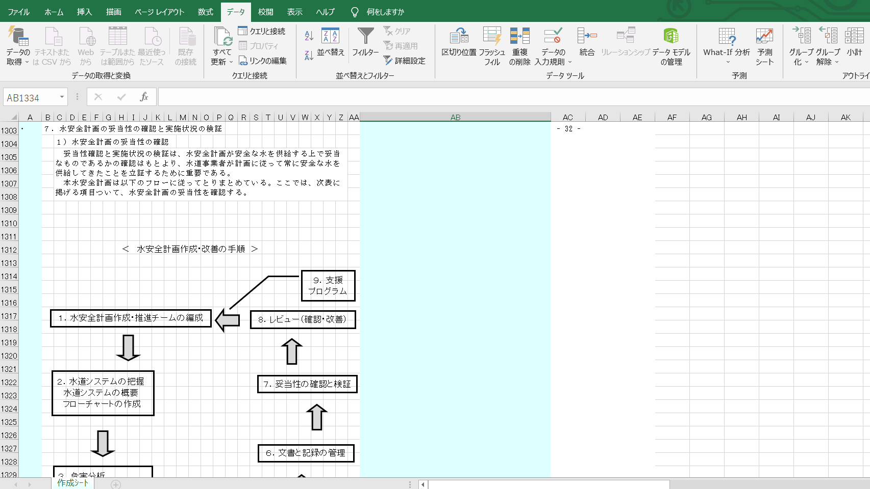
ステップ５ 文書と記録の管理、妥当性確認と検証、レビュー、支援プログラム
【文書と記録の管理】（p.30～p.31）
赤字部分を必要に応じて変更。
【水安全計画の妥当性確認と実施状況の検証】（p.32～p.36）
AB列を参考に、必要に応じて修正。
【レビュー】（p.37）
赤字部分を必要に応じて変更。
【支援プログラム】（p.38）
必要に応じて具体的な文書名を記載。
************************************
【フローチャートの薬品図の貼り付け】（p.7）
「7ページを確認するマクロ」をクリック。
薬品注入をドラッグして貼り付ける。
「最終ページへ移動するマクロ」をクリック。

Slide 10
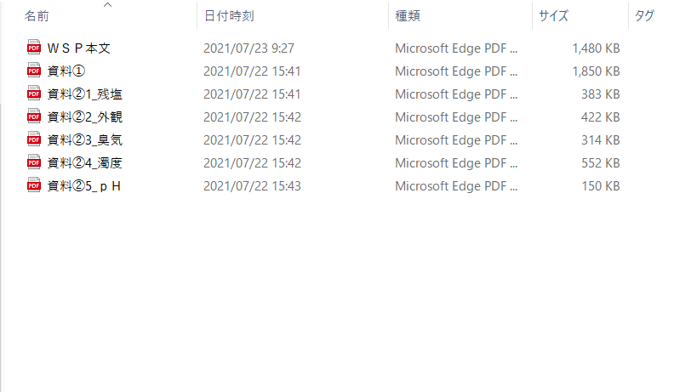
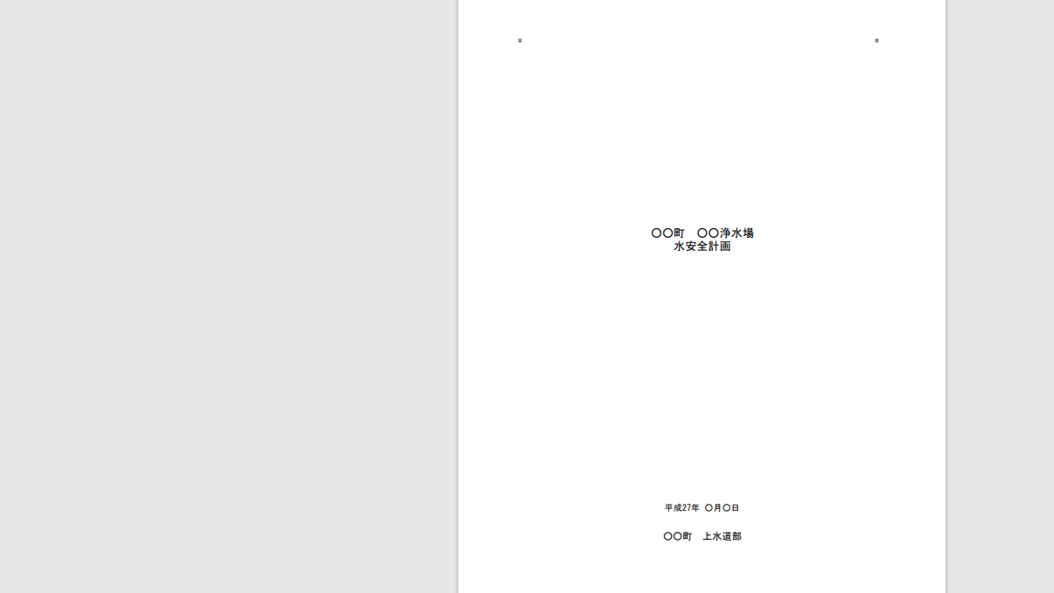

ステップ６ 保存と印刷
【保存、印刷】（p.38）
ファイルに名前を付けて保存（以前のファイルは残しておいた方が良いでしょう）。
本文、資料①及び資料②を印刷。
印刷の手順は以下のとおりです。
本文は、１ページに戻り「印刷範囲の自動設定」マクロを実行し、「04_指定ページへのジャンプ」マクロでp.38へ。
1580行あたりの「「作成ｼｰﾄ」PDF作成マクロ」をクリックしてPDF保存。
PDFファイル“WSP本文”を印刷。・資料①及び資料②は、作成済みのPDF「資料①」及び「資料②_○○」を順次印刷。
お疲れ様でした！！
今後は更新していきましょう。リスクの追加もできますよ。

